Slide 1
EmperorPenguin
P2P SHIELD
Fear of Missing out

Slide 2

FIRST JOBBER : เหยื่ออันดับ 1 กับดัก FOMO
THE REAL VICTIMS
฿8,223
ล้านบาท
FOMO VICTIM TARGET
อันดับ 1
กลุ่ม First Jobber ตกเป็นเหยื่อสูงสุด
Source: รายงานสถิติศูนย์ AOC 1441 และ บช.สอท. (2567–2568)

Slide 3
FOMO
Fear of Missing out

Slide 4


ช่องโหว่ของทางแก้ปัจจุบัน
ศูนย์ AOC 1441
เว็บเช็กคนโกงสาธารณะ
29.5%
5%
0%
ระงับบัญชีสำเร็จ
อายัดเงินคืนได้ทัน
สกัดบัญชีม้าเปิดใหม่
เงินถูกดูดออกหมดก่อนแจ้งความทัน
ต้องมีเหยื่อแจ้งก่อนและเสี่ยงกลั่นแกล้งร้านค้า
Source: AOC 1441, บช.สอท. (2568) & Blacklistseller.com

Slide 5




P2P Shield: 4 Layer Shield
02
04
01
03
กราฟเส้นทางเงิน
ติ๊กยอมรับความเสี่ยง
คัดกรองบัญชีดำ
หน่วงเวลา 5 วินาที
จับม้าใหม่พร้อมเช็กป้ายกำกับ
แยกความน่าเชื่อถือ 2 ระดับ
ดึงสติจากอารมณ์สู่เหตุผล
คืนอำนาจตัดสินใจให้ผู้โอน

Slide 6
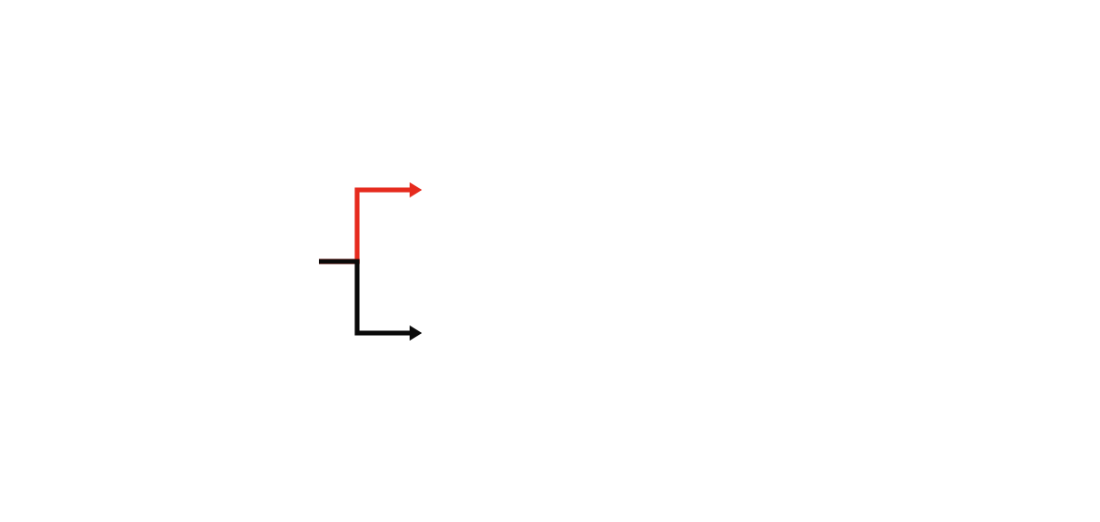

ด่านที่ 1: Blacklist Tiering
ข้อมูลระดับที่ 1 (ยืนยันทางกฎหมาย)
ศูนย์ AOC 1441 (มีใบแจ้งความ)
ข้ามไปด่านที่ 3 ทันที
เลขบัญชี / พร้อมเพย์
ไม่ใช้ชื่อบัญชี ป้องกันปัญหาคนชื่อซ้ำ
ข้อมูลระดับที่ 2 (แจ้งเตือนสาธารณะ)
เว็บเช็กคนโกง (เสี่ยงถูกกลั่นแกล้ง)
ติด tags ➔ ส่งด่านที่ 2

Slide 7
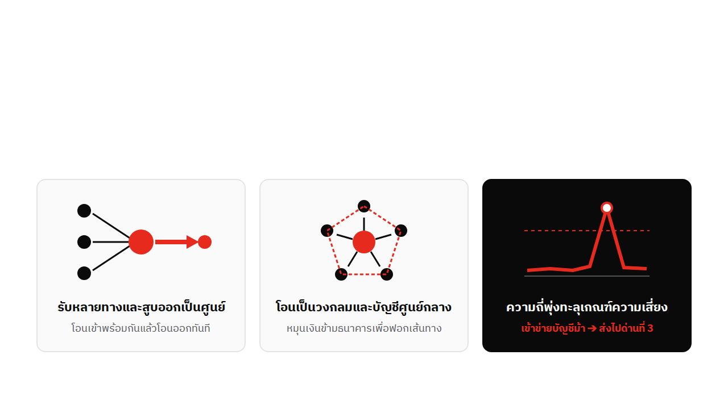
ด่านที่ 2: Tags and Transaction Graph(CFR)
Merchant
(ร้านค้า)
Whitelist
(ยืนยันตัวตน)
History
(ประวัติโอนเดิม)
มีป้ายกำกับ = ปล่อยผ่านทันที

Slide 8

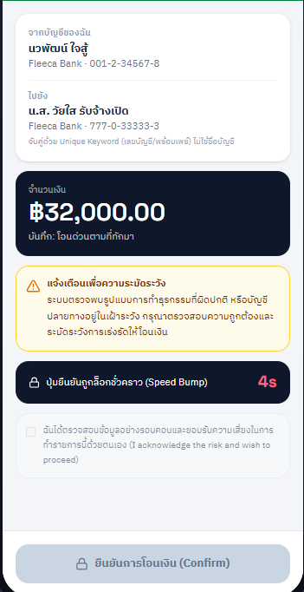


ด่านที่ 3: Speed Bump
จิตวิทยาพฤติกรรม (Cognitive Behavioral Intervention)
5 วินาที
ล็อกปุ่มโอนชั่วคราวด้วยข้อความแจ้งเตือนที่เป็นกลาง
สมองส่วนอารมณ์
สมองส่วนเหตุผล
ตื่นตระหนก เร่งรีบ (FOMO)
ดึงสติยั้งคิดก่อนกดโอน

Slide 9
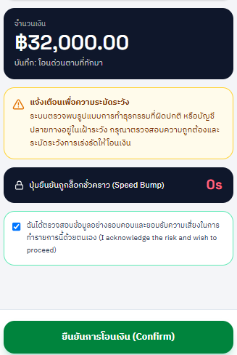


ด่านที่ 4: Liability Shift
ฉันได้ตรวจสอบข้อมูลและยอมรับความเสี่ยงด้วยตนเอง(I acknowledge the risk and wish to proceed)
ปลดล็อกปุ่มโอนเมื่อผู้ใช้งานกดยืนยันเท่านั้น
โอนย้ายความรับผิดชอบ
ไม่บล็อกธุรกรรมหักดิบ
หลักฐานยืนยันทางกฎหมายชัดเจน
เคารพสิทธิ์เจ้าของเงิน 100%

Slide 10
ผลลัพธ์ฝั่งผู้ใช้งาน: เกราะคุ้มกันคนโอนเงิน
>80%
60–70%
ป้องกันบัญชีม้าเกิดใหม่
ลดการโอนสำเร็จจากความเร่งรีบ
อ้างอิงความแม่นยำกราฟ GNN มาตรฐาน FinTech (AUC 0.95 / 95%)
สกัดกั้นภาวะ FOMO ด้วยการหน่วงเวลาดึงสติ 5 วินาทีตามงานวิจัย

Slide 11
ผลลัพธ์ฝั่งธนาคารและร้านค้าสุจริต
~90%
100%
ลดอัตราแจ้งเตือนผิดพลาด
เคลียร์ภาระความรับผิดชอบ
ปกป้องผู้ขายสุจริตจากการถูกกลั่นแกล้ง
โอนย้ายความเสี่ยงทางกฎหมายด้วยปุ่มยืนยัน

Slide 12
“เราไม่ได้สร้างกำแพงขวางการโอนเงิน
แต่เราสร้างเกราะ 5 วินาที เพื่อคืนสติให้เจ้าของเงิน ”
P2P SHIELD

